Slide 1
การคำนวณ Dynamics ของหุ่นยนต์อุตสาหกรรม (2)
อลิสา คูณาภินันท์
Notes:
ในวิชาทฤษฎีหุ่นยนต์ จะมีการใช้คณิตศาสตร์อยู่มาก โดยเฉพาะการใช้คณิตศาสตร์ในรูปของเวคเตอร์กับเมตริกซ์ สิ่งเหล่านี้สำคัญและขาดไม่ได้ในวิชานี้ค่ะ ต่อไปนี้จะขออธิบายปูพื้นคณิตศาสตร์พื้นฐานและไปถึงเมตริกซ์ที่ใช้งานในวิชานี้ค่ะ

Slide 2
Dynamics of robot manipulators
อลิสา คูณาภินันท์
Notes:
ในวิชาทฤษฎีหุ่นยนต์ จะมีการใช้คณิตศาสตร์อยู่มาก โดยเฉพาะการใช้คณิตศาสตร์ในรูปของเวคเตอร์กับเมตริกซ์ สิ่งเหล่านี้สำคัญและขาดไม่ได้ในวิชานี้ค่ะ ต่อไปนี้จะขออธิบายปูพื้นคณิตศาสตร์พื้นฐานและไปถึงเมตริกซ์ที่ใช้งานในวิชานี้ค่ะ

Slide 3
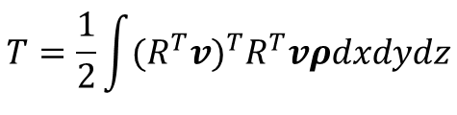
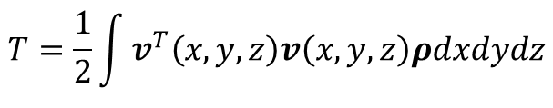

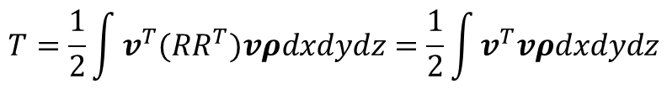

ความสัมพันธ์ทางพลังงานจลน์
สามารถแสดงผลของวัตถุแข็งเกร็ง (Rigid body) ในรูปของพลังงานจลน์กับเวคเตอร์ความเร็วได้เป็น
Rotation matrix ถูกใช้เพื่อปรับเวคเตอร์ความเร็วจากเฟรมที่เคลื่อนที่ ไปเป็นเฟรมเริ่มต้น ดังนั้น
$ρ$ ความหนาแน่นของวัตถุ
$$T=\frac{1}{2}\int{v^{T}\left(x,y,z\right)v\left(x,y,z\right)ρdxdydz}$$
$$v\left(x,y,z\right)=R^{T}v$$
$$T=\frac{1}{2}\int{{(R^{T}v)}^{T}R^{T}vρdxdydz}$$
$$T=\frac{1}{2}\int{v^{T}(RR^{T})vρdxdydz}=\frac{1}{2}\int{v^{T}vρdxdydz}$$

Slide 4

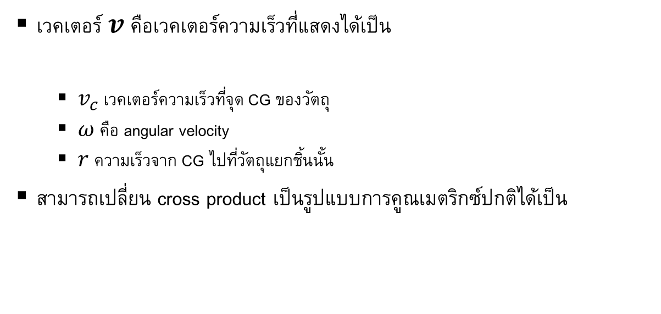


Skew matrix
เวคเตอร์ $v$ คือเวคเตอร์ความเร็วที่แสดงได้เป็น
$v_{c}$ เวคเตอร์ความเร็วที่จุด CG ของวัตถุ
$ω$ คือ angular velocity
$r$ ความเร็วจาก CG ไปที่วัตถุแยกชิ้นนั้น
สามารถเปลี่ยน cross product เป็นรูปแบบการคูณเมตริกซ์ปกติได้เป็น
$$v=v_{c}+ω×r$$
$$v=v_{c}+s(r)ω$$
$$s\left(r\right)=\left[\begin{matrix}0 & z & −y \\ −z & 0 & x \\ y & −x & 0\end{matrix}\right]$$

Slide 5
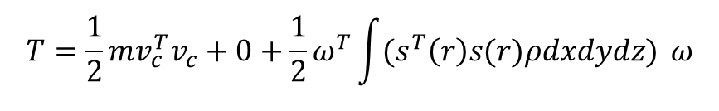
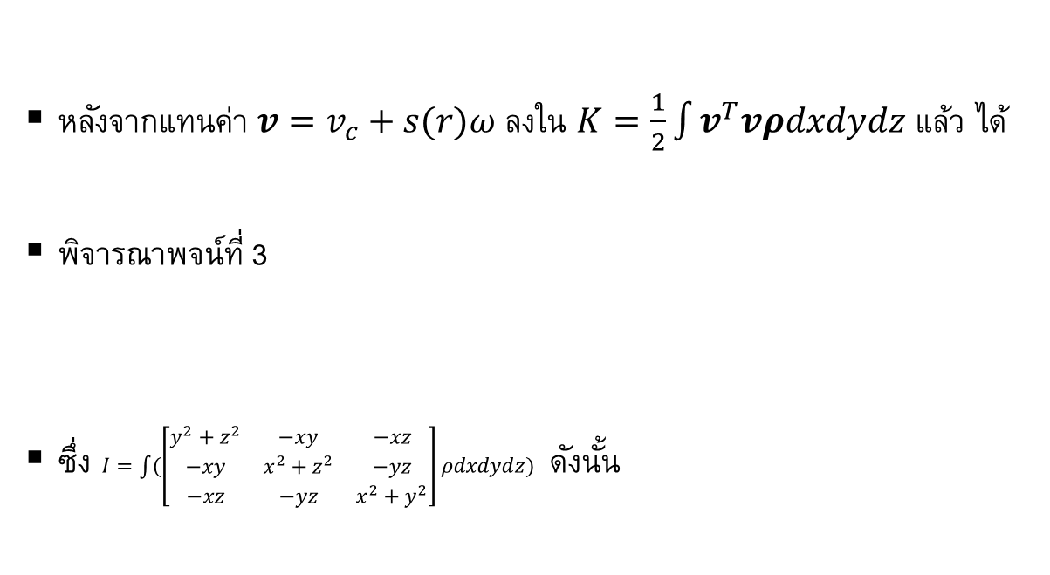
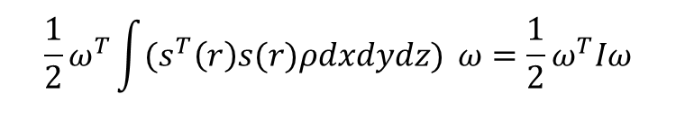
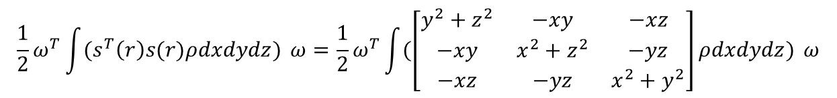
Inertia Matrix
หลังจากแทนค่า $v=v_{c}+s(r)ω$ ลงใน $K=\frac{1}{2}\int{v^{T}vρdxdydz}$ แล้ว ได้
พิจารณาพจน์ที่ 3
ซึ่ง $I=\int{(\left[\begin{matrix}y^{2}+z^{2} & −xy & −xz \\ −xy & x^{2}+z^{2} & −yz \\ −xz & −yz & x^{2}+y^{2}\end{matrix}\right]ρdxdydz) }$ ดังนั้น
$$T=\frac{1}{2}mv_{c}^{T}v_{c}+0+\frac{1}{2}ω^{T}\int{(s^{T}\left(r\right)s(r)ρdxdydz) }ω$$
$$\frac{1}{2}ω^{T}\int{(s^{T}\left(r\right)s(r)ρdxdydz) }ω=\frac{1}{2}ω^{T}\int{(\left[\begin{matrix}y^{2}+z^{2} & −xy & −xz \\ −xy & x^{2}+z^{2} & −yz \\ −xz & −yz & x^{2}+y^{2}\end{matrix}\right]ρdxdydz) }ω$$
$$\frac{1}{2}ω^{T}\int{(s^{T}\left(r\right)s(r)ρdxdydz) }ω=\frac{1}{2}ω^{T}Iω$$

Slide 6

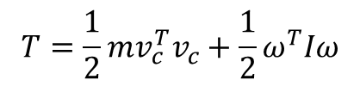
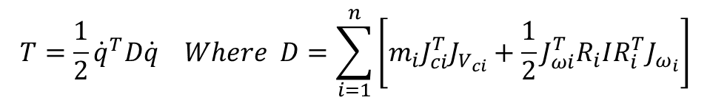

Kinetics Energy with Jacobian Matrix
เมื่อรวมพจน์ทั้งหมด ได้เป็น
ในงานแขนหุ่นยนต์ สามารถใช้ Jacobian Matrix ในการหา Linear และ Angular Velocity
ดังนั้น
$$T=\frac{1}{2}mv_{c}^{T}v_{c}+\frac{1}{2}ω^{T}Iω$$
$$V_{ci}=J_{V_{ci}}\dot{q}$$
$$ω_{i}=R^{T}J_{ω_{i}}\dot{q}$$
$$T=\frac{1}{2}\sum_{i=1}^{n}{\left[m_{i}{\dot{q}}^{T}J_{ci}^{T}J_{V_{ci}}\dot{q}+\frac{1}{2}{\dot{q}}^{T}J_{ωi}^{T}R_{i}IR_{i}^{T}J_{ω_{i}}\dot{q}\right]}=\frac{1}{2}{\dot{q}}^{T}\sum_{i=1}^{n}{\left[m_{i}J_{ci}^{T}J_{V_{ci}}+\frac{1}{2}J_{ωi}^{T}R_{i}IR_{i}^{T}J_{ω_{i}}\right]}\dot{q}$$
$$T=\frac{1}{2}{\dot{q}}^{T}D\dot{q} Where D=\sum_{i=1}^{n}{\left[m_{i}J_{ci}^{T}J_{V_{ci}}+\frac{1}{2}J_{ωi}^{T}R_{i}IR_{i}^{T}J_{ω_{i}}\right]}$$

Slide 7
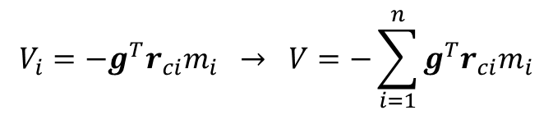
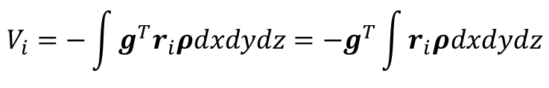
ความสัมพันธ์ทางพลังงานศักย์
พลังงานศักย์ คือ
ดังนั้น
$$V_{i}=−\int{g^{T}r_{i}ρdxdydz}=−g^{T}\int{r_{i}ρdxdydz}$$
$$V_{i}=−g^{T}r_{ci}m_{i} → V=−\sum_{i=1}^{n}{g^{T}r_{ci}m_{i}}$$

Slide 8
Lagrange equation of robotics manipulators
อลิสา คูณาภินันท์
Notes:
ในวิชาทฤษฎีหุ่นยนต์ จะมีการใช้คณิตศาสตร์อยู่มาก โดยเฉพาะการใช้คณิตศาสตร์ในรูปของเวคเตอร์กับเมตริกซ์ สิ่งเหล่านี้สำคัญและขาดไม่ได้ในวิชานี้ค่ะ ต่อไปนี้จะขออธิบายปูพื้นคณิตศาสตร์พื้นฐานและไปถึงเมตริกซ์ที่ใช้งานในวิชานี้ค่ะ

Slide 9
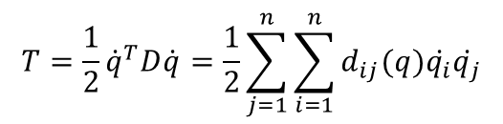
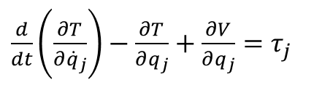
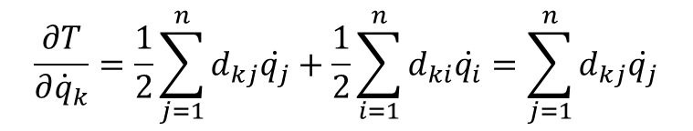
การนำ Kinetics E., Potential E. ไปใช้
เนื่องจาก สมการ Lagrange กำหนดไว้ว่า
ดังนั้น กลับมาพิจารณาพลังงานจลน์ ซึ่งพบว่า
ทำ partial derivative
$\frac{d}{dt}\left(\frac{∂T}{∂{\dot{q}}_{j}}\right)−\frac{∂T}{∂q_{j}}+\frac{∂V}{∂q_{j}}=τ_{j}$
$$T=\frac{1}{2}{\dot{q}}^{T}D\dot{q}=\frac{1}{2}\sum_{j=1}^{n}{\sum_{i=1}^{n}{d_{ij}(q)\dot{q_{i}}\dot{q_{j}}}}$$
$$\frac{∂T}{∂{\dot{q}}_{k}}=\frac{1}{2}\sum_{j=1}^{n}{d_{kj}\dot{q_{j}}}+\frac{1}{2}\sum_{i=1}^{n}{d_{ki}\dot{q_{i}}}=\sum_{j=1}^{n}{d_{kj}\dot{q_{j}}}$$

Slide 10
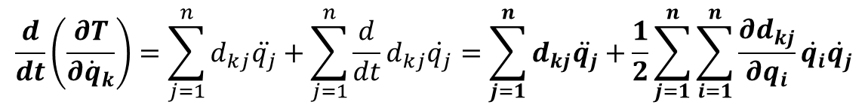

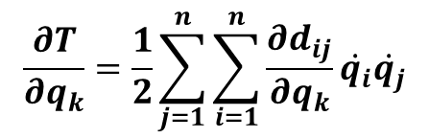
พจน์ของ Kinetics Energy
เมื่อทำ $\frac{d}{dt}\left(\frac{∂T}{∂{\dot{q}}_{k}}\right)$ ได้เป็น
ส่วนพจน์ของ $\frac{∂T}{∂q_{k}}$ คือ
$$\frac{d}{dt}\left(\frac{∂T}{∂{\dot{q}}_{k}}\right)=\sum_{j=1}^{n}{d_{kj}\ddot{q_{j}}}+\sum_{j=1}^{n}{{\frac{d}{dt}d}_{kj}\dot{q_{j}}}=\sum_{j=1}^{n}{d_{kj}\ddot{q_{j}}}+\frac{1}{2}\sum_{j=1}^{n}{\sum_{i=1}^{n}{\frac{∂d_{kj}}{∂q_{i}}\dot{q_{i}}\dot{q_{j}}}}$$
$$\frac{∂T}{∂q_{k}}=\frac{1}{2}\sum_{j=1}^{n}{\sum_{i=1}^{n}{\frac{∂d_{ij}}{∂q_{k}}\dot{q_{i}}\dot{q_{j}}}}$$

Slide 11
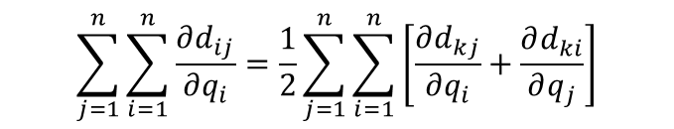
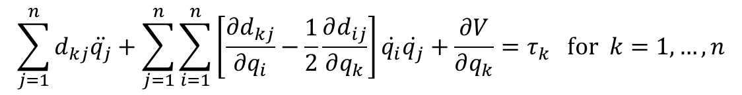
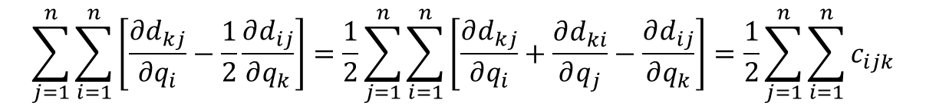
Lagrange Equation
ดังนั้น Lagrange Equation สามารถแสดงได้เป็น
จาก
ดังนั้น
$$\sum_{j=1}^{n}{d_{kj}\ddot{q_{j}}}+\sum_{j=1}^{n}{\sum_{i=1}^{n}{\left[\frac{∂d_{kj}}{∂q_{i}}−\frac{1}{2}\frac{∂d_{ij}}{∂q_{k}}\right]\dot{q_{i}}\dot{q_{j}}}}+\frac{∂V}{∂q_{k}}=τ_{k} for k=1,…,n$$
$$\sum_{j=1}^{n}{\sum_{i=1}^{n}{\frac{∂d_{ij}}{∂q_{i}}}}=\frac{1}{2}\sum_{j=1}^{n}{\sum_{i=1}^{n}{\left[\frac{∂d_{kj}}{∂q_{i}}+\frac{∂d_{ki}}{∂q_{j}}\right]}}$$
$$\sum_{j=1}^{n}{\sum_{i=1}^{n}{\left[\frac{∂d_{kj}}{∂q_{i}}−\frac{1}{2}\frac{∂d_{ij}}{∂q_{k}}\right]}=\frac{1}{2}\sum_{j=1}^{n}{\sum_{i=1}^{n}{\left[\frac{∂d_{kj}}{∂q_{i}}+\frac{∂d_{ki}}{∂q_{j}}−\frac{∂d_{ij}}{∂q_{k}}\right]}}=\frac{1}{2}\sum_{j=1}^{n}{\sum_{i=1}^{n}{c_{ijk}}}}$$

Slide 12
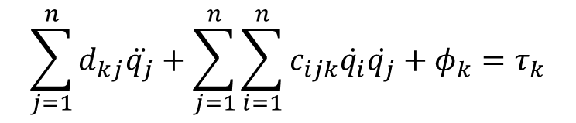
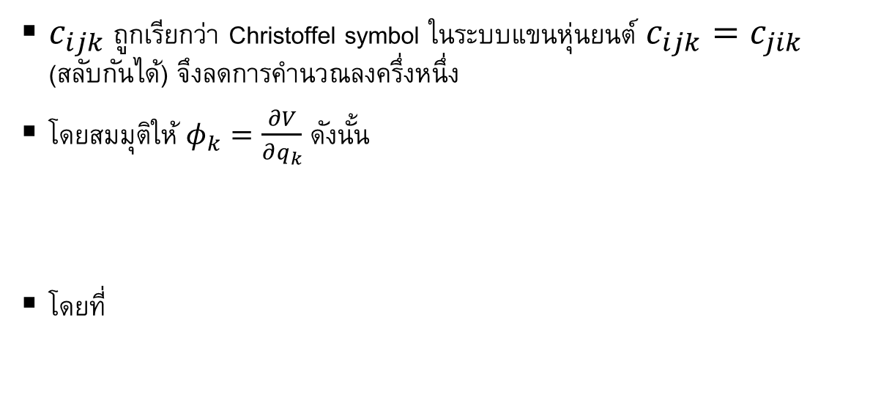

Christoffel symbol
$c_{ijk}$ ถูกเรียกว่า Christoffel symbol ในระบบแขนหุ่นยนต์ $c_{ijk}=c_{jik}$ (สลับกันได้) จึงลดการคำนวณลงครึ่งหนึ่ง
โดยสมมุติให้ $φ_{k}=\frac{∂V}{∂q_{k}}$ ดังนั้น
โดยที่
$$\sum_{j=1}^{n}{d_{kj}\ddot{q_{j}}}+\sum_{j=1}^{n}{\sum_{i=1}^{n}{c_{ijk}\dot{q_{i}}\dot{q_{j}}}}+φ_{k}=τ_{k}$$
$$c_{ijk}=\frac{1}{2}\left[\frac{∂d_{kj}}{∂q_{i}}+\frac{∂d_{ki}}{∂q_{j}}−\frac{∂d_{ij}}{∂q_{k}}\right]$$

Slide 13
สรุปการหา Robot Dynamics
อลิสา คูณาภินันท์
Notes:
ในวิชาทฤษฎีหุ่นยนต์ จะมีการใช้คณิตศาสตร์อยู่มาก โดยเฉพาะการใช้คณิตศาสตร์ในรูปของเวคเตอร์กับเมตริกซ์ สิ่งเหล่านี้สำคัญและขาดไม่ได้ในวิชานี้ค่ะ ต่อไปนี้จะขออธิบายปูพื้นคณิตศาสตร์พื้นฐานและไปถึงเมตริกซ์ที่ใช้งานในวิชานี้ค่ะ

Slide 14

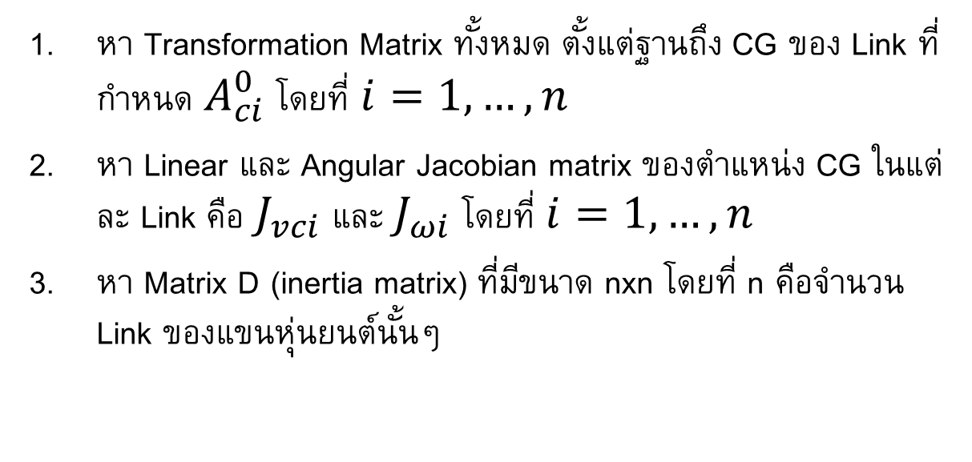
สรุป การหา robot dynamics
หา Transformation Matrix ทั้งหมด ตั้งแต่ฐานถึง CG ของ Link ที่กำหนด $A_{ci}^{0}$ โดยที่ $i=1,…,n$
หา Linear และ Angular Jacobian matrix ของตำแหน่ง CG ในแต่ละ Link คือ $J_{vci}$ และ $J_{ωi}$ โดยที่ $i=1,…,n$
หา Matrix D (inertia matrix) ที่มีขนาด nxn โดยที่ n คือจำนวน Link ของแขนหุ่นยนต์นั้นๆ
$$D=\sum_{i=1}^{n}{\left[m_{i}J_{V_{ci}}^{T}J_{V_{ci}}+\frac{1}{2}J_{ωi}^{T}R_{ci}IR_{ci}^{T}J_{ω_{i}}\right]}$$

Slide 15
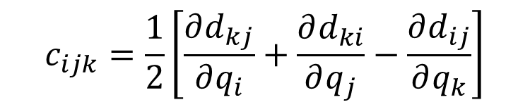


สรุป การหา robot dynamics (2)
หา Christoffel symbol, $c_{ijk}$ โดยที่
$d_{ij}$ คือตำแหน่งของ matrix D ในแถว(row)ที่ i และ หลัก(column)ที่ j
หาพลังงานศักย์ของ Link ทั้งหมด
$$c_{ijk}=\frac{1}{2}\left[\frac{∂d_{kj}}{∂q_{i}}+\frac{∂d_{ki}}{∂q_{j}}−\frac{∂d_{ij}}{∂q_{k}}\right]$$
$$V=−\sum_{i=1}^{n}{g^{T}r_{ci}m_{i}}$$

Slide 16


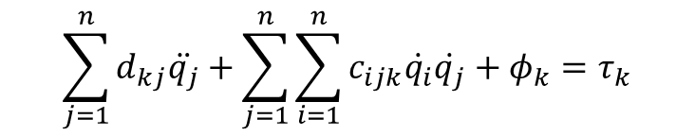
สรุป การหา robot dynamics (3)
หา Partial derivative ของพลังงานศักย์
เขียนสมการ Motion
โดยที่ $k=1,…,n$
$$φ_{i}=\frac{∂V}{∂q_{i}}$$
$$\sum_{j=1}^{n}{d_{kj}\ddot{q_{j}}}+\sum_{j=1}^{n}{\sum_{i=1}^{n}{c_{ijk}\dot{q_{i}}\dot{q_{j}}}}+φ_{k}=τ_{k}$$

Slide 17
ตัวอย่างการคำนวณ Lagrange Equation ของ 2D linkage planar
Notes:
ในวิชาทฤษฎีหุ่นยนต์ จะมีการใช้คณิตศาสตร์อยู่มาก โดยเฉพาะการใช้คณิตศาสตร์ในรูปของเวคเตอร์กับเมตริกซ์ สิ่งเหล่านี้สำคัญและขาดไม่ได้ในวิชานี้ค่ะ ต่อไปนี้จะขออธิบายปูพื้นคณิตศาสตร์พื้นฐานและไปถึงเมตริกซ์ที่ใช้งานในวิชานี้ค่ะ

Slide 18
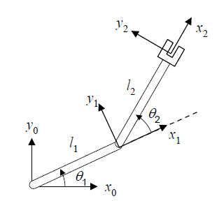


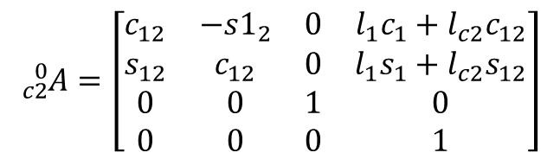

2 Links planar manipulator
หา Forward Kinematics
$${}_{1}^{0}A=\left[\begin{matrix}c_{1} & −s_{1} & 0 & l_{1}c_{1} \\ s_{1} & c_{1} & 0 & l_{1}s_{1} \\ 0 & 0 & 1 & 0 \\ 0 & 0 & 0 & 1\end{matrix}\right]$$
$${}_{c1}^{0}A=\left[\begin{matrix}c_{1} & −s_{1} & 0 & l_{c1}c_{1} \\ s_{1} & c_{1} & 0 & l_{c1}s_{1} \\ 0 & 0 & 1 & 0 \\ 0 & 0 & 0 & 1\end{matrix}\right]$$
$${}_{c2}^{1}A=\left[\begin{matrix}c_{2} & −s_{2} & 0 & l_{c2}c_{2} \\ s_{2} & c_{2} & 0 & l_{c2}s_{2} \\ 0 & 0 & 1 & 0 \\ 0 & 0 & 0 & 1\end{matrix}\right]$$
$${}_{c2}^{0}A=\left[\begin{matrix}c_{12} & −{s1}_{2} & 0 & l_{1}c_{1}+l_{c2}c_{12} \\ s_{12} & c_{12} & 0 & l_{1}s_{1}+l_{c2}s_{12} \\ 0 & 0 & 1 & 0 \\ 0 & 0 & 0 & 1\end{matrix}\right]$$

Slide 19


หา Linear Jacobian Matrix
หา Linear Jacobian Matrix
การหา Jacobian นั้น วัตถุต้องใช้ระยะที่ CG ของ Link นั้น (ที่เหลือใช้ความยาวตามปกติ ดังนั้น ระยะ r คือ
$$r_{c1}=\left[\begin{matrix}l_{c1}c_{1} \\ l_{c1}s_{1} \\ 0\end{matrix}\right]$$
$$r_{c2}=\left[\begin{matrix}l_{c1}c_{1}+l_{c2}c_{12} \\ l_{c1}s_{1}+l_{c2}s_{12} \\ 0\end{matrix}\right]$$

Slide 20

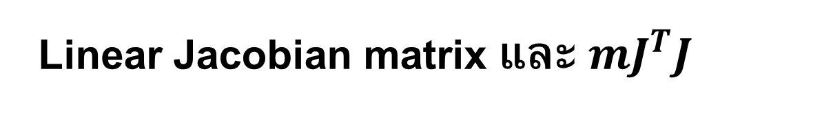
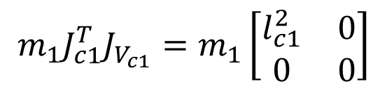
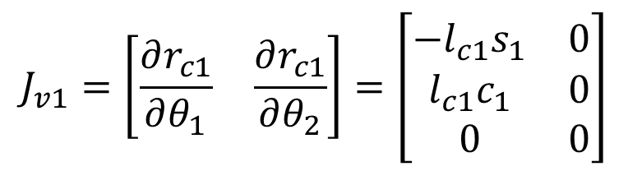
Linear Jacobian matrix และ $mJ^{T}J$
สำหรับ Link1 นั้น Linear Jacobian matrix คือ
และหา $m_{1}J_{c1}^{T}J_{V_{c1}}$
$$J_{v1}=\left[\begin{matrix}\frac{∂r_{c1}}{∂θ_{1}} & \frac{∂r_{c1}}{∂θ_{2}}\end{matrix}\right]=\left[\begin{matrix}−l_{c1}s_{1} & 0 \\ l_{c1}c_{1} & 0 \\ 0 & 0\end{matrix}\right]$$
$$m_{1}J_{c1}^{T}J_{V_{c1}}=m_{1}\left[\begin{matrix}l_{c1}^{2} & 0 \\ 0 & 0\end{matrix}\right]$$

Slide 21


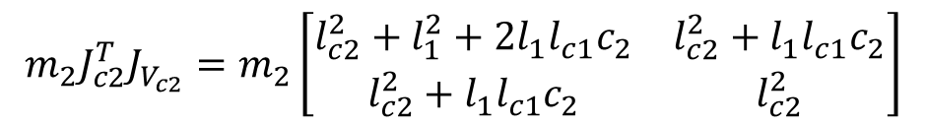
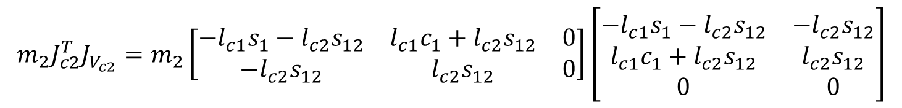
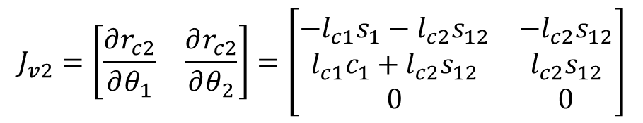
หา Jacobian matrix และ $mJ^{T}J$
สำหรับ Link2 นั้น Linear Jacobian matrix คือ
และหา $m_{2}J_{c2}^{T}J_{V_{c2}}$
$$J_{v2}=\left[\begin{matrix}\frac{∂r_{c2}}{∂θ_{1}} & \frac{∂r_{c2}}{∂θ_{2}}\end{matrix}\right]=\left[\begin{matrix}−l_{c1}s_{1}−l_{c2}s_{12} & −l_{c2}s_{12} \\ l_{c1}c_{1}+l_{c2}s_{12} & l_{c2}s_{12} \\ 0 & 0\end{matrix}\right]$$
$$m_{2}J_{c2}^{T}J_{V_{c2}}=m_{2}\left[\begin{matrix}−l_{c1}s_{1}−l_{c2}s_{12} & l_{c1}c_{1}+l_{c2}s_{12} & 0 \\ −l_{c2}s_{12} & l_{c2}s_{12} & 0\end{matrix}\right]\left[\begin{matrix}−l_{c1}s_{1}−l_{c2}s_{12} & −l_{c2}s_{12} \\ l_{c1}c_{1}+l_{c2}s_{12} & l_{c2}s_{12} \\ 0 & 0\end{matrix}\right]$$
$$m_{2}J_{c2}^{T}J_{V_{c2}}=m_{2}\left[\begin{matrix}l_{c2}^{2}+l_{1}^{2}+2l_{1}l_{c1}c_{2} & l_{c2}^{2}+l_{1}l_{c1}c_{2} \\ l_{c2}^{2}+l_{1}l_{c1}c_{2} & l_{c2}^{2}\end{matrix}\right]$$

Slide 22






หา Angular Jacobian matrix และ $R^{T}J$
ยังไม่ถูกพิจารณาใน J2 จึงมีค่าเป็น 0
หา Angular jacobian matrix
หา $R^{T}J$
$$J_{ω1}=\left[\begin{matrix}0 & 0 \\ 0 & 0 \\ 1 & 0\end{matrix}\right]$$
$$J_{ω2}=\left[\begin{matrix}0 & 0 \\ 0 & 0 \\ 1 & 1\end{matrix}\right]$$
$${(R_{1}^{0})}^{T}J_{ω1}=\left[\begin{matrix}0 & 0 \\ 0 & 0 \\ 1 & 0\end{matrix}\right]$$
$${(R_{2}^{0})}^{T}J_{ω2}=\left[\begin{matrix}0 & 0 \\ 0 & 0 \\ 1 & 1\end{matrix}\right]$$

Slide 23




หาพจที่เกี่ยวกับ Moment of inertia
โดยปกติ Inertia สามารถแสดงได้เป็น
ดังนั้น หา $J_{ωi}^{T}R_{i}IR_{i}^{T}J_{ω_{i}}$
$$I=\left[\begin{matrix}I_{xx} & I_{yx} & I_{zx} \\ I_{xy} & I_{yy} & I_{zy} \\ I_{xz} & I_{yz} & I_{zz}\end{matrix}\right]$$
$$J_{ω1}^{T}R_{1}^{0}I_{1}{R_{1}^{0}}^{T}J_{ω_{1}}=\left[\begin{matrix}0 & 0 & 1 \\ 0 & 0 & 0\end{matrix}\right]I_{1}\left[\begin{matrix}0 & 0 \\ 0 & 0 \\ 1 & 0\end{matrix}\right]=\left[\begin{matrix}I_{zz1} & 0 \\ 0 & 0\end{matrix}\right]$$
$$J_{ω2}^{T}R_{2}^{0}I_{2}{R_{2}^{0}}^{T}J_{ω_{2}}=\left[\begin{matrix}0 & 0 & 1 \\ 0 & 0 & 1\end{matrix}\right]I_{2}\left[\begin{matrix}0 & 0 \\ 0 & 0 \\ 1 & 1\end{matrix}\right]=\left[\begin{matrix}I_{zz2} & I_{zz2} \\ I_{zz2} & I_{zz2}\end{matrix}\right]$$

Slide 24
ตัวอย่างการคำนวณ Lagrange Equation ของ 2D linkage planar (ต่อ)
Notes:
ในวิชาทฤษฎีหุ่นยนต์ จะมีการใช้คณิตศาสตร์อยู่มาก โดยเฉพาะการใช้คณิตศาสตร์ในรูปของเวคเตอร์กับเมตริกซ์ สิ่งเหล่านี้สำคัญและขาดไม่ได้ในวิชานี้ค่ะ ต่อไปนี้จะขออธิบายปูพื้นคณิตศาสตร์พื้นฐานและไปถึงเมตริกซ์ที่ใช้งานในวิชานี้ค่ะ

Slide 25




Kinetics E. Matrix
จาก $D=\sum_{i=1}^{n}{\left[m_{i}J_{ci}^{T}J_{V_{ci}}+\frac{1}{2}J_{ωi}^{T}R_{i}IR_{i}^{T}J_{ω_{i}}\right]}$ เนื่องจากมี 2DOF สมการจึงแสดงด้านล่าง ซึ่งได้ผลเป็นเมตริกซ์ขนาด nxn
$$D=m_{1}J_{c1}^{T}J_{V_{c1}}+m_{2}J_{c2}^{T}J_{V_{c2}}+J_{ω1}^{T}R_{1}^{0}I_{1}{R_{1}^{0}}^{T}J_{ω_{1}}+J_{ω2}^{T}R_{2}^{0}I_{2}{R_{2}^{0}}^{T}J_{ω_{2}}$$
$$D=\left[\begin{matrix}d_{11} & d_{21} \\ d_{12} & d_{22}\end{matrix}\right]$$
$$d_{11}=m_{1}l_{c1}^{2}+m_{2}(l_{c2}^{2}+l_{1}^{2}+2l_{1}l_{c1}c_{2})+I_{zz1}+I_{zz2}$$
$$d_{12}=d_{21}=m_{2}(l_{c2}^{2}+2l_{1}l_{c1}c_{2}+I_{2})$$
$$d_{22}=m_{2}l_{c2}^{2}+I_{2}$$

Slide 26




Christoffel symbol
หา Christoffel symbols $c_{ijk}=\frac{1}{2}\left[\frac{∂d_{kj}}{∂q_{i}}+\frac{∂d_{ki}}{∂q_{j}}−\frac{∂d_{ij}}{∂q_{k}}\right]$
$$c_{111}=\frac{1}{2}\left[\frac{∂d_{11}}{∂q_{1}}+\frac{∂d_{11}}{∂q_{1}}−\frac{∂d_{11}}{∂q_{1}}\right]=\frac{∂d_{11}}{∂q_{1}}=0$$
$$c_{121}=c_{211}=\frac{1}{2}\left[\frac{∂d_{12}}{∂q_{1}}+\frac{∂d_{11}}{∂q_{2}}−\frac{∂d_{12}}{∂q_{1}}\right]=\frac{∂d_{11}}{∂q_{2}}=−m_{2}l_{1}l_{c1}s_{2}$$
$$c_{221}=\frac{1}{2}\left[\frac{∂d_{12}}{∂q_{2}}+\frac{∂d_{12}}{∂q_{2}}−\frac{∂d_{22}}{∂q_{1}}\right]=−m_{2}l_{1}l_{c1}s_{2}$$

Slide 27



Christoffel symbol (2)
หา Christoffel symbols $c_{ijk}=\frac{1}{2}\left[\frac{∂d_{kj}}{∂q_{i}}+\frac{∂d_{ki}}{∂q_{j}}−\frac{∂d_{ij}}{∂q_{k}}\right]$
$$c_{112}=\frac{1}{2}\left[\frac{∂d_{21}}{∂q_{1}}+\frac{∂d_{21}}{∂q_{1}}−\frac{∂d_{11}}{∂q_{2}}\right]=m_{2}l_{1}l_{c1}s_{2}$$
$$c_{122}=c_{212}=\frac{1}{2}\left[\frac{∂d_{22}}{∂q_{1}}+\frac{∂d_{21}}{∂q_{2}}−\frac{∂d_{12}}{∂q_{2}}\right]=\frac{∂d_{22}}{∂q_{1}}=0$$
$$c_{222}=\frac{1}{2}\left[\frac{∂d_{22}}{∂q_{2}}+\frac{∂d_{22}}{∂q_{2}}−\frac{∂d_{22}}{∂q_{2}}\right]=\frac{∂d_{22}}{∂q_{2}}=0$$

Slide 28




Potential Energy
สำหรับ Gravity vector ที่เทียบกับฐาน จะได้เป็น
ดังนั้น พลังงานศักย์คือ
$$g=\left[\begin{matrix}0 \\ 0 \\ −g\end{matrix}\right]$$
$$V=−\sum_{i=1}^{2}{g^{T}r_{ci}m_{i}}=m_{1}gl_{c1}s_{1}+m_{2}g(l_{c2}s_{12}+l_{1}s_{1})$$
$$φ_{1}=\frac{∂V}{∂q_{1}}=m_{1}gl_{c1}c_{1}+m_{2}g(l_{c2}c_{12}+l_{1}c_{1})$$
$$φ_{2}=\frac{∂V}{∂q_{2}}=m_{2}gl_{c2}c_{12}$$

Slide 29

สมการ Dynamics
หลังจากที่หาค่าได้ครบ จึงนำค่าไปใส่ในสมการ lagrange
$$\sum_{j=1}^{n}{d_{kj}\ddot{q_{j}}}+\sum_{j=1}^{n}{\sum_{i=1}^{n}{c_{ijk}\dot{q_{i}}\dot{q_{j}}}}+φ_{k}=τ_{k}$$
$$τ_{1}=d_{11}{\ddot{q}}_{1}+d_{12}{\ddot{q}}_{2}+2c_{121}\dot{q_{1}}\dot{q_{2}}+c_{221}{\dot{q_{2}}}^{2}+m_{1}gl_{c1}c_{1}+m_{2}g(l_{c2}c_{12}+l_{1}c_{1})$$
$$τ_{2}=d_{21}{\ddot{q}}_{1}+d_{22}{\ddot{q}}_{2}+2c_{112}{\dot{q_{1}}}^{2}+m_{2}gl_{c2}c_{12}$$

